Slide 1
محادثة حول حديث: سَبْعَةٌ يُظِلُّهُم اللهُ فِي ظِلِّه
Dr. Ehab Atta

Slide 2


Slide 5


Slide 6
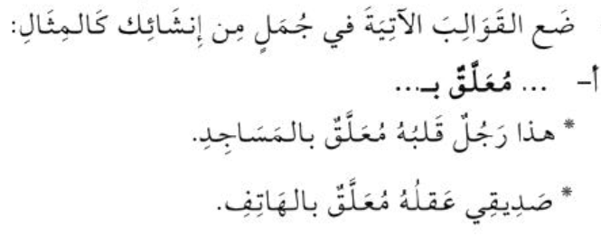

Slide 7
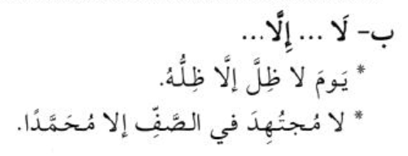

Slide 8
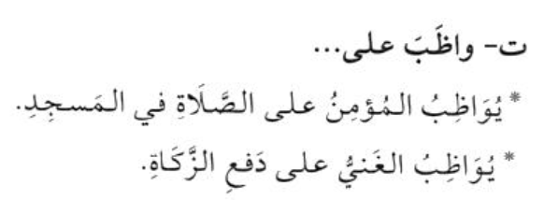

Slide 9


